Slide 1
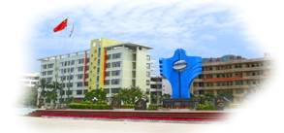
人教版 选必3 第四章 第一节
从工业文明向生态文明转变

Slide 2
目录
1
从工业文明向生态文明转变
2
生态文明下的资源、环境与国家安全

Slide 3
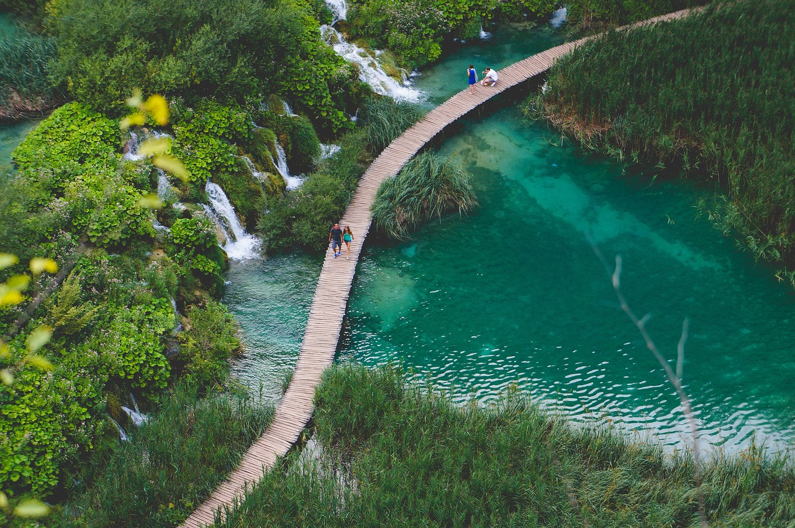
1
从工业文明向生态文明转变

Slide 4
在漫长的历史进程中，人类对自然环境的利用和影响的程度，受技术条件和人地关系思想的共同影响

Slide 5
1、采集渔猎时代
思考探究①
归纳采集渔猎时代的主要特征、人类与环境的关系及人类对自然的态度
人类处于采集、渔猎时代的历史，有两三百万年之久，进入农业时代的历史，至今不过一万年左右。
究其原因，在采集、渔猎时代，人类的食物都来自大自然的恩赐，谋生不易。大家终日劳累奔波，难求一饱，求生的办法既危险(渔猎)又艰难(采集)，没 有空闲时间进行发明创造，生产不能发展，社会不能进步，这就很难进入文明时代。(参考:作业帮)

Slide 6
采集渔猎时代
主要特征
人类改造环境的能力微弱，环境对人类的制约作用较强
人与环境关系
保持着一种原始的平衡关系
态 度
人类对环境既崇拜又依赖

Slide 7
2、农业社会时期
思考探究②
归纳农业社会时期的主要特征、人类与环境的关系及人类对自然的态度
人类的祖先中有一些聪明人逐渐发现一些谷类可以在某种土地上人工栽种，又发现捕获的小动物可以关在家里饲养，让它们繁殖。
年深日久，一再改进，终于进入了可以“五谷丰登，六畜兴旺”的农业时代。这样，人类可以自己生产食物，不再完全依靠大自然的恩赐，在农闲的时候就有充分的时间可以发明创造，改进工具，逐渐跨入文明的大门
(参考:作业帮)

Slide 8
农业社会时期
主要特征
生产力水平有了很大提高，食物供给稳定可靠
人与环境关系
与环境的对抗性明显增强，环境遭到破坏
态 度
改造和利用自然。如大规模开发利用土地资源

Slide 9
拓展:中国古代朴素的生态文明思想
我国古代贤哲提出过极为丰富的生态文明思想，为后人留下了宝贵的精神遗产。例如，“天人合一”的自然观;遵循自然规律、保护生态环境的思想;维护生态平衡，使自然资源得以永续利用的思想。古代贤哲不仅提出了朴素的生态文明思想，而且通过设置专门政府机构、颁布法律法令等措施，集中体现了他们对生态文明的追求。如设 置专门]的政府机构来保护自然资源和生态环境一一虞衡制度; 各代都颁布了保护自然资源与生态环境的法令;建立了世界.上最早的“自然保护区”。(来源: 360个人图书馆)

Slide 10
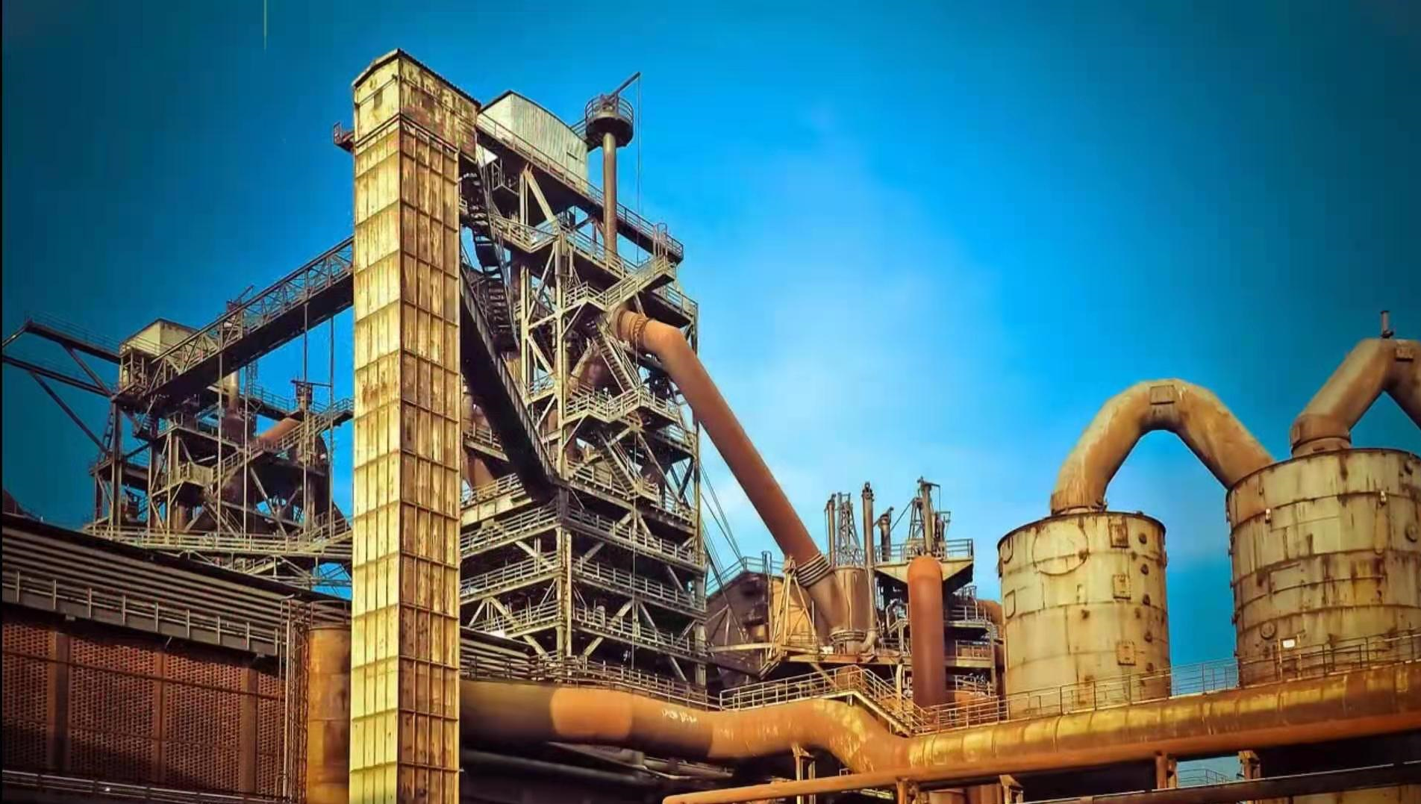
3、工业社会时期
思考探究③
归纳工业社会时期的主要特征、人类与环境的关系及人类对自然的态度
真正改变世界的是工业革命，确切地说是1830年9月15日。这一天，从利物浦到曼彻斯特全长98英里的客运铁路正式通车。铁路成了工业的脐带。这一天，象征着伟大的蒸汽时代到来。从此，人类开始拥有足够的技术手段，唤醒沉睡在地球内部的储存的亿万年的化石能量，为自己服务，也把自己埋葬。
(来源:中国日报网)

Slide 11
工业社会时期
主要特征
人类利用和改造自然的能力空前增强
人与环境关系
人与自然的矛盾越来越尖锐
态 度
试图成为自然的主宰

Slide 12
小结：人类社会发展史
社会阶段 | 生产力水平 | 主导产业 | 资源基础 | 环境问题 | 人与自然的关系
原始社会 | 生产力水平低 | 采集、狩猎 | 自然植物、动物 | 对自然环境破坏较小，且发生在局部 | 崇拜、依赖自然（依附自然）
农业社会 | 初步发展 | 种植、养殖 | 作物、驯化动物、土壤、气候 | 对自然的破坏有限，出现区域性生态危机 | 人类与环境的对抗性增强，环境遭到破坏（半依附自然）
工业社会 | 空前发展 | 工业、现代农业、服务业 | 矿产资源 | 对自然资源掠夺式开发，在全球尺度上改变自然环境 | 征服自然

Slide 13
现代，人类不可能退回筑巢而居、靠天吃饭的生活方式，也不能继续对自然一味地征服、索取和破坏，需要改变不可持续的增长方式和消费方式，走可持续发展道路，由工业文明向生态文明转变。
生态文明意味着人与自然是生命共同体，人类既要开发利用自然，也要遵循自然规律,协调人口、资源、环境与发展的关系，实现人与自然和谐共生。

Slide 14
目前，我国将生态文明建设与经济建设、政治建设、文化建设、社会建设一道，纳入中国特色社会主义建设的总体.布局，明确建设生态文明是中华民族永续发展的千年大计。浙江省安吉县就是我国生态文明建设的缩影。

Slide 15
“绿水青山就是金山银山”是时任浙江省委书记习近平于2005年8月在浙江省安吉县考察时提出的科学论断。曾经拍摄电影《卧虎藏龙》的浙江省安吉县的竹海是安吉县美丽乡村的标志之一。绿水青山，不仅仅是展示今日浙江的“金名片”而且成为浙江可持续发展的“摇钱树”“聚宝盆”。这就是我国生态文明建设的一个缩影。

Slide 16
2
生态文明下的资源、环境与国家安全

Slide 17
同学们，我们应该倡导一种怎样的资源与环境安全观呢？

Slide 18
生态文明下的资源与环境安全观
人与自然和谐相处
资源、环境安全的本质是寻求自然环境服务的可持续利用和服务效益最大化的平衡。
应在地球资源、环境所允许的边界内，避免资源短缺和环境问题对人类社会可持续发展构成威胁。
应避免资源安全和环境安全问题对国家安全、区域稳定和国际安全最终构成威胁。

Slide 19
在这一环境安全观的基础上，我们应该怎么做？

Slide 20
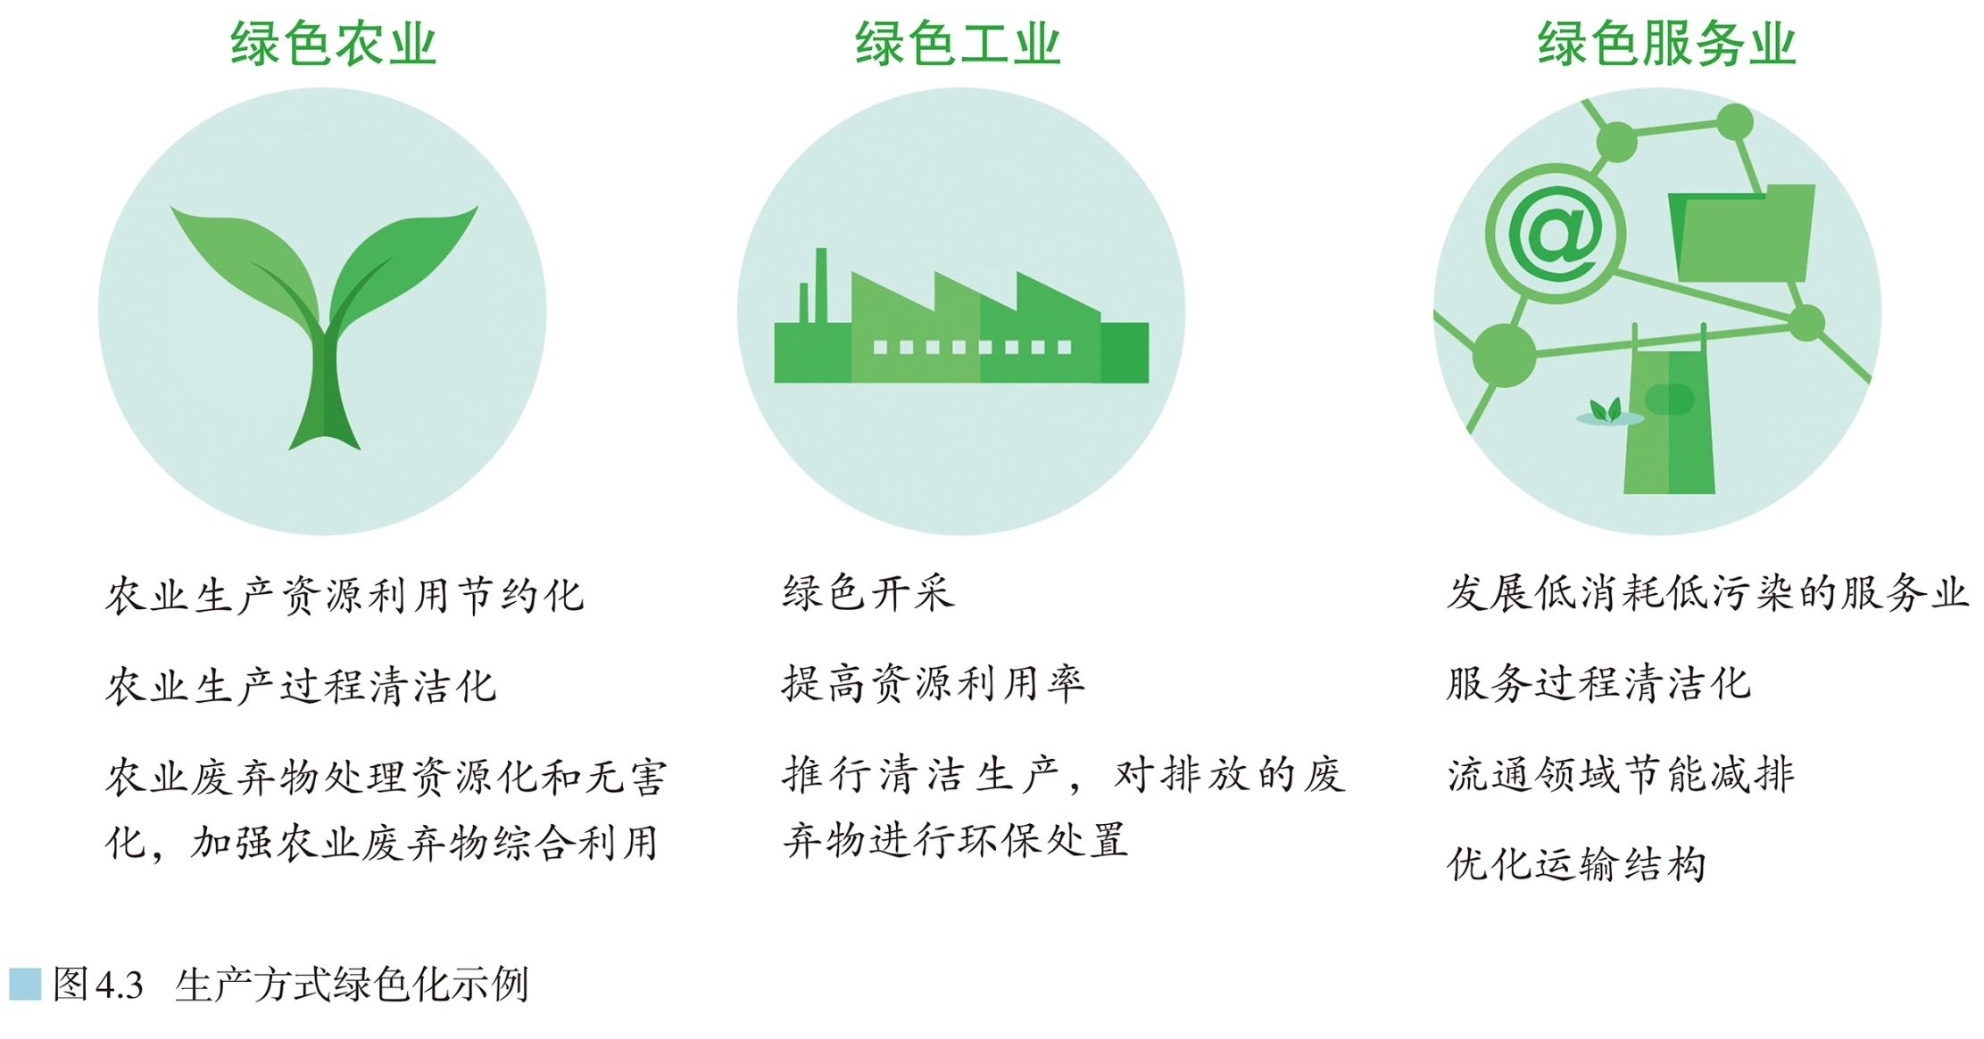
落实资源与环境安全观的措施：1、生产方式绿色化

Slide 21
落实资源与环境安全观的措施：2、生活方式绿色化

Slide 22
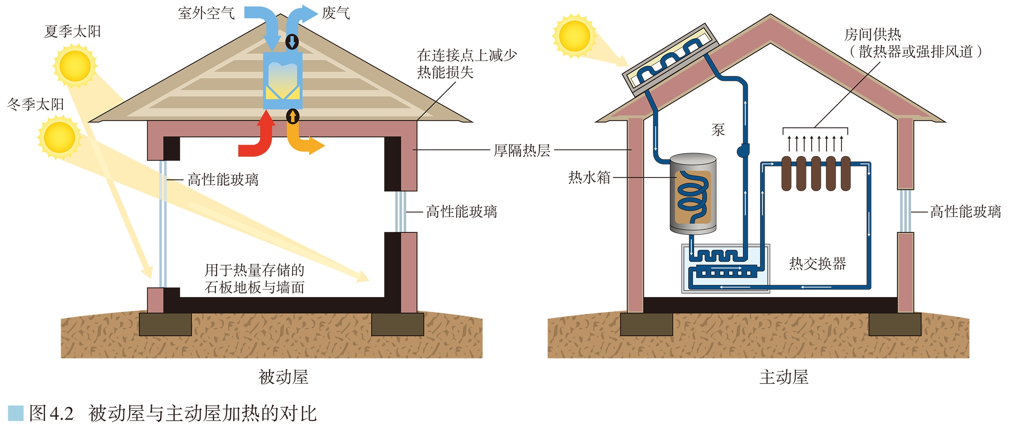
活动
1、和主动屋相比，被动屋主要有哪些减少能耗的途径？
与主动屋相比，被动屋有用于热量存储的石板地板与墙面;在房屋结构的连接点上减少热能损失，增加大面积高性能玻璃获取太阳能;通过合理的空气流动设计降低能耗等。

Slide 23
活动
2、你还能举出哪些其它体现生态文明的生产或者生活方式的实例吗？
提示:生产方式可从绿色农业、绿色工业、绿色服务业等方面分别举例;生活方式可从绿色出行、绿色饮食、绿色购物等方面分别举例

Slide 24
设定了2016- -2030年世界可持续发展的总目标。该议程提出了17个可持续发展目标,是《21世纪议程》实施计划的深化。
标志着可持续发展理论从理论探讨走向实际行动，并为全球开展环境与发展领域的合作提供了指导性框架。

